Slide 1
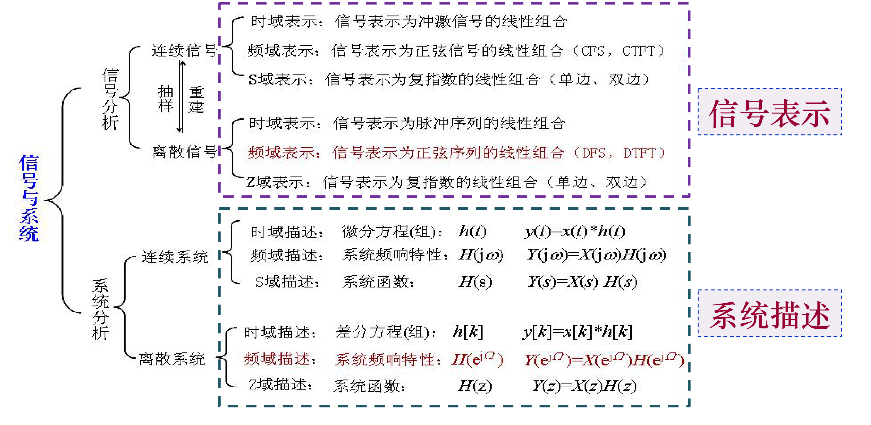

Slide 2
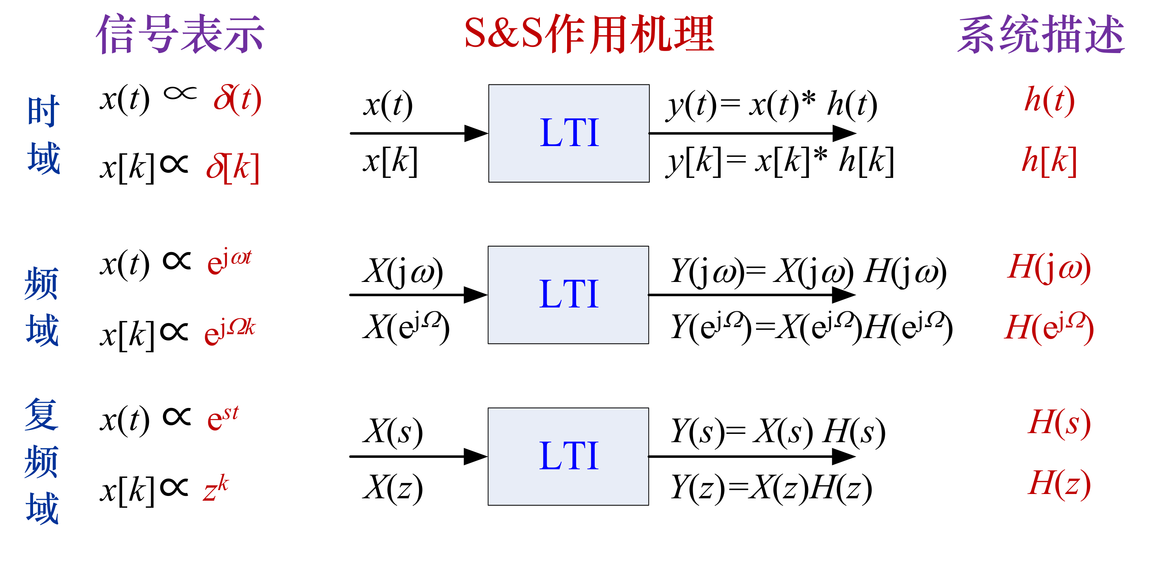

Slide 3
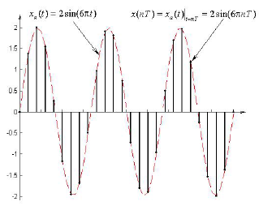
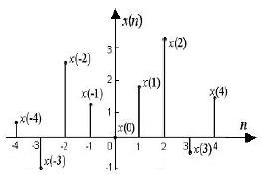
第1章 离散时间信号与系统
离散时间信号及表示方法
Notes:
从抽象到细节（现实）
从应用程序级别到系统级别

Slide 4
离散信号的表示
图形
向量
x [k]={1, 1, 2, −1, 1; k = −1,0,1,2,3}
表达式

Slide 5
离散序列的产生
(1) 对连续信号抽样 x[k]=x(kT) , T-sampling period
(2) 信号本身是离散的
(3)计算机产生
离散信号: 时间上量化的信号
数字信号: 时间和幅度上都量化的信号

Slide 6
基本序列
(1) 单位脉冲序列
(2) 单位阶跃序列
(3) 矩形序列

Slide 7
基本序列
(4) 指数序列
有界序列：
若∀k∈Z ，存在|x [k]| ≤ M_{x} ( M_{x}是与 k无关的常数)
a^{k}u[k]： 右指数序列,
|a| ≤1序列有界
a^{k}u[−k]： 左指数序列,
|a| ≥1序列有界

Slide 8
基本序列
(5) 虚指数序列(单频序列)
角频率为Ω 的模拟信号
数字角频率ω与模拟角频率Ω之间的关系为
ω= ΩT

Slide 9
例: 虚指数序列 x[k]=exp(jωk)的周期性
解： 当ω / 2π为有理数时，虚指数序列才是周期序列。
如果ω / 2π=M / N ，而且 N、 M 是不可约的整数，
则序列x[k]=exp( jωk)的周期为N。
虚指数序列 x[k]=exp( jωk) 不一定为周期序列。
而连续虚指数信号x(t)=exp(jΩt)必是周期信号。

Slide 10
基本序列
(6) 正弦型序列
正弦型序列与虚指数序列是同类信号，可以相互线性表达，正弦型序列也不一定是周期序列，其周期性的判断与虚指数序列相同。

Slide 11
例：试确定余弦序列x[k] = cosω₀k 当
(a) ω₀=0； (b) ω₀=0.1π； (c) ω₀=0.2π；
(d) ω₀=0.8π； (e) ω₀=0.9π； (f) ω₀=π 时的基本周期Ν。
解：
(a) ω₀ /2π= 0/1， N=1。
(b) ω₀ /2π=0.1/2=1/20， N=20。
(c) ω₀ /2π=0.2/2=1/10， N=10。
(d) ω₀ /2π=0.8/2=2/5， N=5。
(e) ω₀ /2π=0.9/2=9/20, N=20。
(f) ω₀ /2π=1/2, N=2。

Slide 12
x[k] = cosω₀ k , ω₀=0
x[k] = cosω₀ k , ω₀=0.2π
x[k] = cosω₀ k , ω₀=0.8π
x[k] = cosω₀ k , ω₀=π
当ω₀从0增加到π时，余弦序列幅度的变化将会逐渐加快

Slide 13
正弦型序列cos(ω₀ k)的特性
由于 cos[(2π−ω₀ )k]= cos(ω₀ k)
当ω₀从π增加到2π时，余弦序列幅度的变化将会逐渐变慢。
ω₀ 在π 附近的余弦序列是 高频信号。
ω₀ 0或2π 附近的余弦序列是 低频信号。
两个余弦序列的角频率相差2π的整数倍时，是同一个序列。
ω₀ 在π奇数倍附近的余弦序列是 高频信号。
ω₀ 在π 偶数倍附近的余弦序列是 低频信号。

Slide 14


